Slide 1

Hardware and UML Diagram fingerprint Authentification

Slide 2


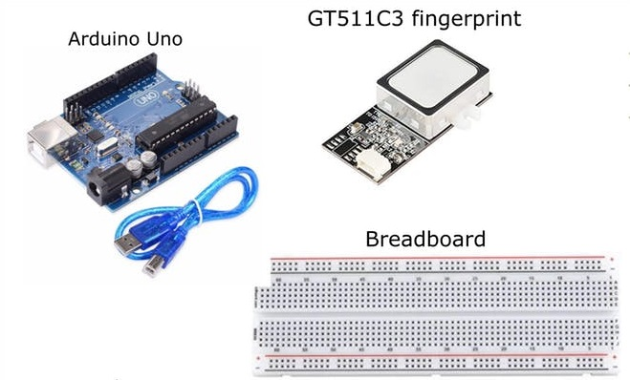
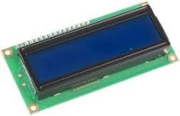
Hardware components
Arduino Uno
GT511C3 Fingerprint
Breadboard
Display Screen

Slide 3
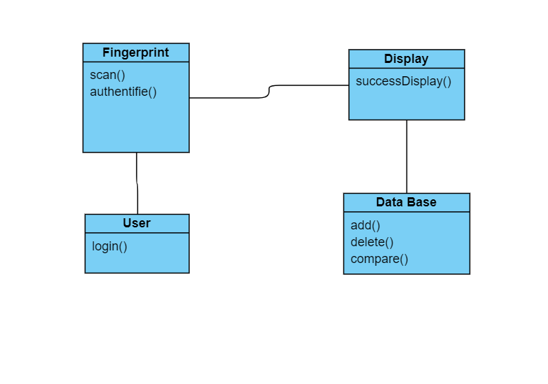
Class Diagram

Slide 4
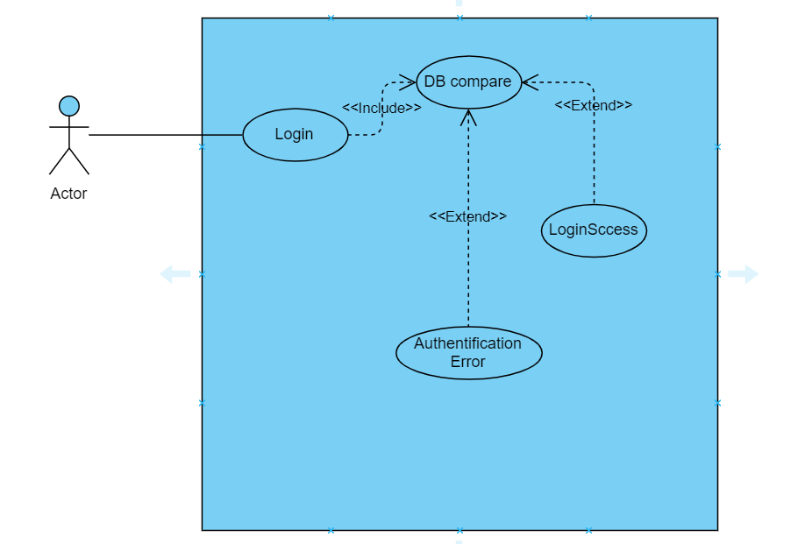
Use case Diagram

Slide 5
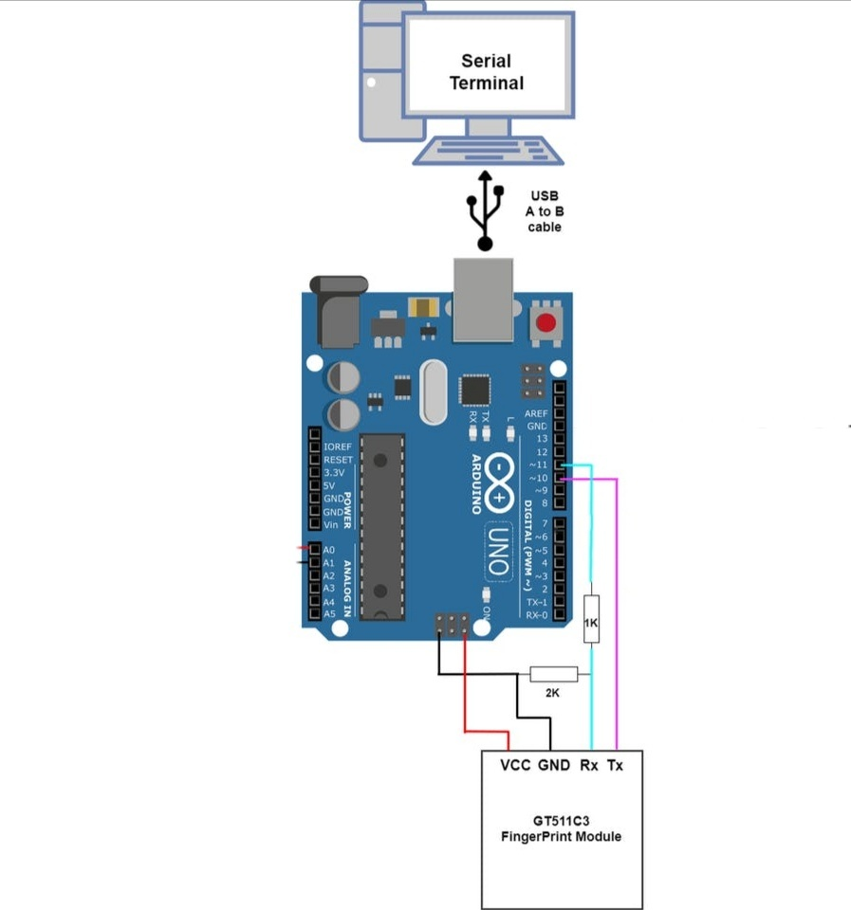
Hardware Design

Slide 6
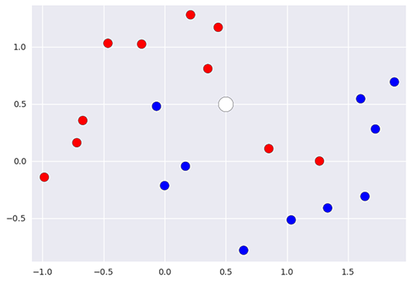
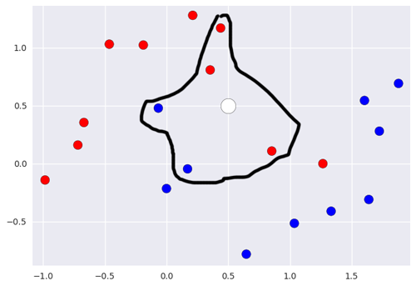
Le point blanc est une nouvelle entrée.
Les 5 points les plus proches du point que l'on cherche à classer
K-NN Algorithm (K Nearest Neighbors)

